Slide 1



Promethues
平安科技（深圳）有限公司 版权所有 未经授权不得使用和传播

Slide 2
1
Prometheus简介

Slide 3
简介
Prometheus 是由前 Google 工程师从 2012 年开始在 Soundcloud 以开源软件的形式进行研发的系统监控和告警工具包。
Prometheus 的开发者和用户社区非常活跃，它现在是一个独立的开源项目，可以独立于任何公司进行维护。
Prometheus 于 2016 年 5 月加入 CNCF 基金会，成为继 Kubernetes 之后的第二个 CNCF 托管项目。

Slide 4
优势
由指标名称和和键/值对标签标识的时间序列数据组成的多维数据模型。
强大的查询语言 PromQL。
不依赖分布式存储；单个服务节点具有自治能力。
时间序列数据是服务端通过 HTTP 协议主动拉取获得的。
也可以通过中间网关来推送时间序列数据。
可以通过静态配置文件或服务发现来获取监控目标。
支持多种类型的图表和仪表盘。

Slide 5
组件
Prometheus Server 作为服务端，用来存储时间序列数据。
客户端库用来检测应用程序代码。(Client Library)
用于支持临时任务的推送网关(Pushgateway)
Exporter 用来监控目标，并提供标准格式的监控样本数据。
alartmanager 用来处理告警。
其他各种周边工具

Slide 6
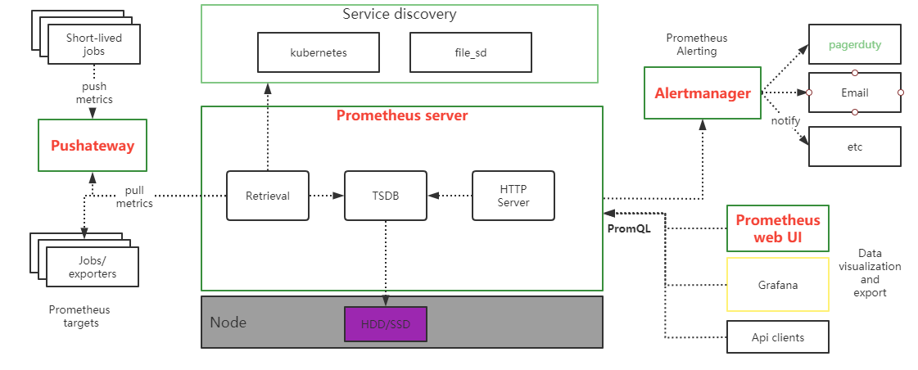
架构

Slide 7
2
概念

Slide 8
数据模型
指标名称和标签
每一条时间序列由指标名称（Metrics Name）以及一组标签（键值对）唯一标识
指标名称只能由 ASCII 字符、数字、下划线以及冒号组成
标签的名称只能由 ASCII 字符、数字以及下划线组成并满足正则表达式 [a-zA-Z_][a-zA-Z0-9_]*
样本
指标（metric）：指标名称和描述当前样本特征的 labelsets；
时间戳（timestamp）：一个精确到毫秒的时间戳；
样本值（value）： 一个 folat64 的浮点型数据表示当前样本的值。
表达方式
<metric name>{<label name>=<label value>, ...}
示例：api_http_requests_total{method="POST", handler="/messages"}

Slide 9
指标类型
Counter（计数器）
代表一种样本数据单调递增的指标，即只增不减，除非监控系统发生了重置
Inc()：将counter值加1
Add(float64)：将指定值加到counter上
rate()：获取样本的增长率
topk()：获取样本访问前n清单
Gauge（仪表盘）
代表一种样本数据可以任意变化的指标，即可增可减
Dalta():获取样本一一段时弊内的变更情况
Predict_linear()：基于简单线性回归，预测趋势
Histogram（直方图）
在一段时间范围内对数据进行采样（通常是请求持续时间或响应大小等），并将其计入可配置的存储桶（bucket）中，后续可通过指定区间筛选样本，也可以统计样本总数，最后一般将数据展示为直方图
Summary（摘要）
用于表示一段时间内的数据采样结果（通常是请求持续时间或响应大小等），但它直接存储了分位数（通过客户端计算，然后展示出来），而不是通过区间来计算

Slide 10
3
部署

Slide 11
Promethues Server
指标名称和标签
每一条时间序列由指标名称（Metrics Name）以及一组标签（键值对）唯一标识
指标名称只能由 ASCII 字符、数字、下划线以及冒号组成
标签的名称只能由 ASCII 字符、数字以及下划线组成并满足正则表达式 [a-zA-Z_][a-zA-Z0-9_]*

Slide 12
Alertmanger
指标名称和标签
每一条时间序列由指标名称（Metrics Name）以及一组标签（键值对）唯一标识
指标名称只能由 ASCII 字符、数字、下划线以及冒号组成
标签的名称只能由 ASCII 字符、数字以及下划线组成并满足正则表达式 [a-zA-Z_][a-zA-Z0-9_]*

Slide 13
Pushgateway
指标名称和标签
每一条时间序列由指标名称（Metrics Name）以及一组标签（键值对）唯一标识
指标名称只能由 ASCII 字符、数字、下划线以及冒号组成
标签的名称只能由 ASCII 字符、数字以及下划线组成并满足正则表达式 [a-zA-Z_][a-zA-Z0-9_]*

Slide 14
Node_exporter
指标名称和标签
每一条时间序列由指标名称（Metrics Name）以及一组标签（键值对）唯一标识
指标名称只能由 ASCII 字符、数字、下划线以及冒号组成
标签的名称只能由 ASCII 字符、数字以及下划线组成并满足正则表达式 [a-zA-Z_][a-zA-Z0-9_]*

Slide 15
4
配置

Slide 16
Promethues Server
指标名称和标签
每一条时间序列由指标名称（Metrics Name）以及一组标签（键值对）唯一标识
指标名称只能由 ASCII 字符、数字、下划线以及冒号组成
标签的名称只能由 ASCII 字符、数字以及下划线组成并满足正则表达式 [a-zA-Z_][a-zA-Z0-9_]*

Slide 17
Alertmanger
指标名称和标签
每一条时间序列由指标名称（Metrics Name）以及一组标签（键值对）唯一标识
指标名称只能由 ASCII 字符、数字、下划线以及冒号组成
标签的名称只能由 ASCII 字符、数字以及下划线组成并满足正则表达式 [a-zA-Z_][a-zA-Z0-9_]*

Slide 18
Pushgateway
指标名称和标签
每一条时间序列由指标名称（Metrics Name）以及一组标签（键值对）唯一标识
指标名称只能由 ASCII 字符、数字、下划线以及冒号组成
标签的名称只能由 ASCII 字符、数字以及下划线组成并满足正则表达式 [a-zA-Z_][a-zA-Z0-9_]*

Slide 19
Node_exporter
指标名称和标签
每一条时间序列由指标名称（Metrics Name）以及一组标签（键值对）唯一标识
指标名称只能由 ASCII 字符、数字、下划线以及冒号组成
标签的名称只能由 ASCII 字符、数字以及下划线组成并满足正则表达式 [a-zA-Z_][a-zA-Z0-9_]*

Slide 20
5
PromQL

Slide 21
表达式数据类型
Instant vector
一组时间序列，每个时间序列包含一个样本，所有数据样本共享相同的时间戳
Range vector
一组时间序列，其中包含每个时间序列随时间变化的一系列数据点
Scalar
一个简单的数字浮点值
String
一个简单的字符串值

Slide 22
字面量类型
String literals
由单引号，双引号或反引号指定
Float literals
浮点值可以表示为[-](digits)[.(digits)]形式
[-+]?(
[0-9]*\.?[0-9]+([eE][-+]?[0-9]+)?
| 0[xX][0-9a-fA-F]+
| [nN][aA][nN]
| [iI][nN][fF]
)

Slide 23
时间序列选择器
Instant vector selectors
允许在给定时间戳(瞬时)上选择一组时间序列和每个样本的当个采样值：在最简单的形式中，仅指定度量名称。这会生成包含具有该数据指标名称的所有时间序列的元素的即时向量
Prometheus中的所有正则表达式都使用RE2语法（https://github.com/google/re2/wiki/Syntax）
=: 选择与提供的字符串完全相同的标签(精确匹配)
!=: 选择不等于提供的字符串的标签(反向匹配)
=~: 选择与提供的字符串进行正则表达式匹配的标签(正则表达式匹配)
!~: 选择正则表达式不匹配提供的字符串的标签(反向正则表达式匹配)
{job=~".+"}
{job=~".*",method="get"}
{__name__=~"job:.*"}
{__name__="on"}
Range vector selectors
将范围持续时间附加在向量选择器末尾的方括号([])中，以指定为每个范围向量元素提取多久的时间值
s - 秒
m - 分钟
h - 小时
d - 天
w - 周
y - 年
http_requests_total{job="prometheus"}[5m]

Slide 24
偏移量
offset修饰符允许更改查询中各个瞬时向量和范围向量的时间偏移
offset修饰符始必须直接跟在选择器后面
1、返回相对于当前查询时间过去 5 分钟的 http_requests_total 的值
http_requests_total offset 5m
2、返回相对于当前查询时间过去5分钟内的 “GET”http_requests_total数量总和
sum(http_requests_total{method="GET"} offset 5m)
3、返回http_requests_total一周前的 5 分钟速率
rate(http_requests_total[5m] offset 1w)

Slide 25
子查询
允许针对给定的范围和分辨率运行即时查询。
子查询的结果是范围向量
语法：
<instant_query> '[' <range> ':' [<resolution>] ']' [ offset <duration> ]
<resolution> 是可选的。默认是全局评估时间间隔。

Slide 26
操作符
支持二元和聚合操作符
https://prometheus.io/docs/prometheus/latest/querying/operators/
二元运算符
二元算术运算符号
二元比较运算符
逻辑/集合运算符
矢量匹配
一对一向量匹配
多对一和一对多向量匹配
聚合操作
二元运算符优先级

Slide 27
算术运算符
+ 加
- 减
* 乘
/ 除
% 取模
^ 乘方，幂

Slide 28
比较运算符
== 等于
!= 不等于
>大于
< 小于
>= 大于等于
<= 小于等于

Slide 29
逻辑/集合运算符
and 交集
or 并集
unless 补集

Slide 30
聚合操作
sum (在指定维度上求和)
max (在指定维度上求最大值)
min (在指定维度上求最小值)
avg (在指定维度上求平均值)
stddev (在指定维度上求标准差)
stdvar (在指定维度上求方差)
count (统计向量元素的个数)
count_values (统计具有相同数值的元素数量)
bottomk (样本值中最小的 k个值)
topk (样本值中最大的 k个值)
quantile (在指定维度上统计 φ-
quantile 分位数(0 ≤ φ ≤ 1))

Slide 31
运算优先级
从高到低如下：
^
2. *, /, %
3. +, -
4. ==, !=, <=, <, >=, >
5. and, unless
6. or

Slide 32
函数
https://prometheus.io/docs/prometheus/latest/querying/functions/

Slide 33
API
HTTP状态码：
404 Bad Request：当参数错误或者缺失时。
422 Unprocessable Entity 当表达式无法执行时。
503 Service Unavailiable 当请求超时或者被中断时。：
响应格式：JSON
{ "status": "success" | "error", "data": <data>, // Only set if status is "error". The data field may still hold // additional data. "errorType": "<string>", "error": "<string>"}
常用API
GET /api/v1/query 查询当前计算结果
GET /api/v1/query_range 查询一定时间范围内的计算结果

Slide 34
/api/v1/query
URL请求参数
query=：PromQL表达式。
time=：用于指定用于计算PromQL的时间戳。可选参数，默认情况下使用当前系统时间。
timeout=：超时设置。可选参数，默认情况下使用-query,timeout的全局设置。
示例
查询表达式up在时间点2015-07-01T20:10:51.781Z的计算结果：
curl 'http://localhost:9090/api/v1/query?query=up&time=2015-07-01T20:10:51.781Z'
响应类型(格式:json)
瞬时向量：vecto
区间向量：matrix
标量：scalar
字符串：string

Slide 35
/api/v1/query_range
URL请求参数
query=: PromQL表达式。
start=: 起始时间。
end=: 结束时间。
step=: 查询步长。
timeout=: 超时设置。可选参数，默认情况下使用-query,timeout的全局设置。
示例
查询表达式up在30秒范围内以15秒为间隔计算PromQL表达式的结果：
curl 'http://localhost:9090/api/v1/query_range?query=up&start=2015-07-01T20:10:30.781Z&end=2015-07-01T20:11:00.781Z&step=15s'
PS
当使用QUERY_RANGE API查询PromQL表达式时，返回结果一定是一个区间向量

Slide 36
4个黄金指标
延迟：服务请求所需时间
记录用户所有请求所需的时间，重点是要区分成功请求的延迟时间和失败请求的延迟时间。 例如在数据库或者其他关键祸端服务异常触发HTTP 500的情况下，用户也可能会很快得到请求失败的响应内容，如果不加区分计算这些请求的延迟，可能导致计算结果与实际结果产生巨大的差异。除此以外，在微服务中通常提倡“快速失败”，开发人员需要特别注意这些延迟较大的错误，因为这些缓慢的错误会明显影响系统的性能，因此追踪这些错误的延迟也是非常重要的
通讯量：监控当前系统的流量，用于衡量服务的容量需求
流量对于不同类型的系统而言可能代表不同的含义。例如，在HTTP REST API中, 流量通常是每秒HTTP请求数
错误：监控当前系统所有发生的错误请求，衡量当前系统错误发生的速率。
对于失败而言有些是显式的(比如, HTTP 500错误)，而有些是隐式(比如，HTTP响应200，但实际业务流程依然是失败的)。对于一些显式的错误如HTTP 500可以通过在负载均衡器(如Nginx)上进行捕获，而对于一些系统内部的异常，则可能需要直接从服务中添加钩子统计并进行获取
饱和度：衡量当前服务的饱和度
主要强调最能影响服务状态的受限制的资源。 例如，如果系统主要受内存影响，那就主要关注系统的内存状态，如果系统主要受限与磁盘I/O，那就主要观测磁盘I/O的状态。因为通常情况下，当这些资源达到饱和后，服务的性能会明显下降。同时还可以利用饱和度对系统做出预测，比如，“磁盘是否可能在4个小时候就满了”。

Slide 37
RED方法
(请求)速率：服务每秒接收的请求数
(请求)错误：每秒失败的请求数
(请求)耗时：每个请求的耗时

Slide 38
USE方法
使用率：关注系统资源的使用情况。 这里的资源主要包括但不限于：CPU，内存，网络，磁盘等等。100%的使用率通常是系统性能瓶颈的标志
饱和度：例如CPU的平均运行排队长度，这里主要是针对资源的饱和度(注意，不同于4大黄金信号)。任何资源在某种程度上的饱和都可能导致系统性能的下降。
错误：错误计数

Slide 39
6
告警

Slide 40
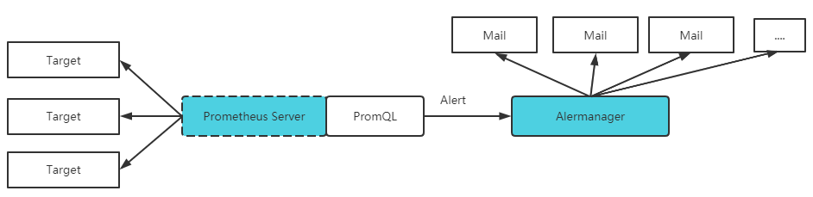
告警简介
组合部分
告警名称
用户需要为告警规则命名
告警规则
告警规则实际上主要由PromQL进行定义，其实际意义是当表达式（PromQL）查询结果持续多长时间（During）后出发告警
告警处理

Slide 41
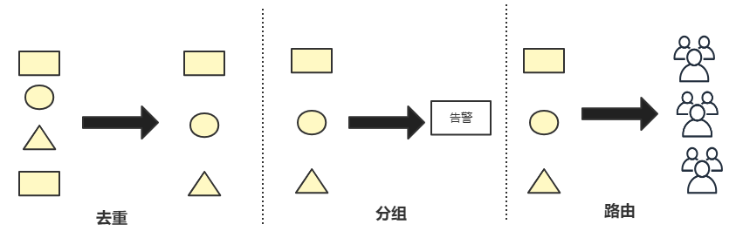
告警特性
分组
去重
抵制
静默

Slide 42
7
迁移

Slide 43
8
迁移

Slide 44
4
QA

Slide 45
谢谢

